Slide 1
总复习
华中农大 信息学院
冯在文
2021.11

Slide 2

课程重点内容
并查集union-find算法（按秩合并）
递推关系（会进行递推表达式到算法复杂性计算的证明）
二叉树（堆）相关的证明
P，NP，NP完全问题的概念和比较
会求图的邻接矩阵，熟练掌握Floyd算法求图任意两点之间的最短路径（动态规划）
单源最短路径算法
动态规划算法（分治法）求子段和最大值
回溯法求子集和

Slide 3
课程重点内容
掌握分治法和动态规划算法的区别
最长公共子序列问题
排序问题（特别是快排算法）
0/1背包问题
算法复杂度的概念，几种符号的区别
用贪心算法和动态规划算法解决硬币找零问题

Slide 4



不相交集数据结构
什么是不相交集?
假 设给出一个有n个不同元素的集合S，这些元素被分成不相交集合。在每个子集中，用一个特殊的元素作为集合的名字或代表。
  例如，如果集合S={1,2,…,11}有4个子集，分别是{1,7,10,11}, {2,3,5,6}, {4,8} 和{9}, ，这些子集可以依次被标记为1,3,8,9。
  .
Algorithms Design Techniques and Analysis

Slide 5
不相交集的操作
FIND(x): 寻找并返回包含元素x的集合的名字。
UNION(x,y):包含元素x和y的两个集合用它们的并集替换。并集的名字或者是原来包含元素x的那个集合的名字，或者是原来包含元素y的那个集合的名字，这将会在以后确定。
例如，如果集合S={1,2,…,11}有4个子集 {1,7,10,11}, {2,3,5,6}, {4,8} 和 {9},这些子集可以依次被标记为1,3,8,9。
  FIND(11) 运算返回结果 1;
  UNION(1,3) 运算返回新子集被标记为1 或 3
Algorithms Design Techniques and Analysis

Slide 6

我们的目的是什么?
我们的目的是设计有效算法进行FIND和UNION操作。
为此需要一种数据结构，它既要简单，同时又要考虑到能有效地实现合并和寻找这两种运算。
  How to represent a set?
Algorithms Design Techniques and Analysis

Slide 7
树的表示法
一个子集用一棵树表示，则所有的不相交子集组成森林。
如果假定元素是整数1,2,…,n,则森林可以方便地用数组A[1..n]来表示，A[j] 是元素j的父节点。空的父节点可以用数字0 来表示。
3
8
1
2
4
9
7
10
11
5
6
Algorithms Design Techniques and Analysis

Slide 8
表示法的例子
3
8
1
2
4
9
7
10
11
5
6
1
2
3
4
5
6
7
8
9
10
11
0
3
0
8
2
2
1
0
0
1
1
End
Algorithms Design Techniques and Analysis

Slide 9
直接实现的方法
FIND(x):
  在进行FIND( x )运算时，只是沿着从x开始直到根节点的路径，然后返回root(x)。
UNION(x,y):
  在进行UNION 运算时，令root(x)的链接指向root(y)，也就是说，如果root(x)是u，root(y)是v，就令v是u的父节点。
Algorithms Design Techniques and Analysis

Slide 10
Are they useful?
  The last find operation requires n times.
考虑以下不相交集合{1},{2},…{n} 以及操作UNION(1,2), FIND(1), UNION(2,3), FIND(1), UNION(3,4), FIND(1), UNION(4,5), FIND(1),
…
UNION(n-1,n), FIND(1).
得到结果如右所示:
n
n-1
…
1
我们是否能重设一棵树的高度?
Algorithms Design Techniques and Analysis

Slide 11

按秩合并措施
为限制每棵树的高度，采用按秩合并措施；
是使包含较少结点的树的根指向包含较多结点的树的根，而这个树的大小可以抽象为树的高度，即高度小的树合并到高度大的树，这样资源利用更加合理。
基本思想
  给每个节点存储一个非负数作为该节点的秩，记为rank，节点的秩基本上就是它的高度。
  设x和y是当前森林中两棵不同的树的根
    初始状态时，每个节点的秩是0
    在执行运算UNION(x, y),时，比较rank(x) 和 rank(y)。
      如果rank(x)<rank(y)， 就使得y 为x 的父节点
      如果rank(x)>rank(y)，就使得x 为y 的父节点
      否则，如果rank(x)=rank(y)，就使得y 为x 的父节点，并将 rank(y) 加1。
Algorithms Design Techniques and Analysis

Slide 12
4.3.1 按秩合并措施
为了实现按秩合并不相交集合森林，要记录下秩的变化。
对于每个结点x，有一个整数rank[x]，它是x的高度（从x到其某一个后代叶结点的最长路径上边的数目）的一个上界。（即树高）。
当由MAKE-SET创建了一个单元集时，对应的树中结点的初始秩为0，每个FIND-SET操作不改变任何秩。
当对两棵树应用UNION时，有两种情况，具体取决于根是否有相等的秩。当两个秩不相等时，我们使具有高秩的根成为具有较低秩的根的父结点，但秩本身保持不变。当两个秩相同时，任选一个根作为父结点，并增加其秩的值。
Algorithms Design Techniques and Analysis

Slide 13
例子
1
2
…
n
2
3
…
n
2
4
…
n
1
1
3
start
UNION(1,2)
UNION(2,3)
2
5
…
n
2
1
3
4
1
3
4
…
n
UNION(FIND(3),4)
UNION(FIND(n-1),n)
The result is much better than Straightforward method.
Algorithms Design Techniques and Analysis

Slide 14

观察结论
令x是任意节点，p(x)是x的父节点，有下面两个基本的观察结论
观察结论 4.1
  rank(p(x)) ≥rank(x)+1.
观察结论 4.2
  rank(x)的值初始化为0，在后继合并运算序列中递增，直到x不再是根节点。一旦x变成了其他节点的一个子节点，它的秩就不再改变了。
Algorithms Design Techniques and Analysis

Slide 15

算法分析
结论:
  可以得出，采用按秩合并措施，m次合并和寻找指令的交替执行序列的时间复杂性是O(m log n)。
我们能否进一步加强FIND操作的效率？
Algorithms Design Techniques and Analysis

Slide 16
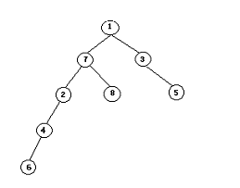
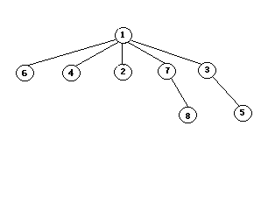
边查询边“路径压缩”
其实，我们还能将集合查找的算法复杂度进一步降低：采用“路径压缩”算法。它的想法很简单：在集合的查找过程中顺便将树的深度降低。
返回

Slide 17
4.3.2 路径压缩
在FIND(x) 运算中，找到根节点y之后，我们再一次遍历从x到y的路径，并沿着路径改变所有节点指向父节点的指针，使它们直接指向y。
Algorithms Design Techniques and Analysis

Slide 18
例子
1
1
执行带有路径压缩的
寻找运算FIND(4)的效果
2
3
4
3
2
4
Algorithms Design Techniques and Analysis

Slide 19
4.3.3 union-find 算法（路径压缩）
算法 4.6 FIND
  输入: 节点x.
  输出: root(x),包含x的树的根。
  1. y←x
  2. while p(y) ≠null {寻找包含x的树的根}
  3. y←p(y)
  4. end while
  5. root←y; y←x
  6. while p(y) ≠null {执行路径压缩}
  7. w←p(y); p(y)←root; y←w
  8. end while
  9. return root
Algorithms Design Techniques and Analysis

Slide 20
4.3.3 union-find算法（按秩合并）
算法 4.7 UNION
  Input:两个元素x和y
  Output:包含x和y的两个树的合并，原来的树被破坏。
  1. u←FIND(x); v←FIND(y)
  2. if rank(u) ≤ rank(v) then
  3. p(u)←v
  4. if rank(u) =rank(v) then rank(v)←rank(v)+1
  5. else p(v)←u
  6. end if
Algorithms Design Techniques and Analysis

Slide 21

例子
设S={1,2,…,9}，考虑用下面的合并和寻找序列：UNION(1,2), UNION(3,4), UNION(5,6), UNION(7,8), UNION(2,4), UNION(8,9), UNION(6,8), FIND(5), UNION(4,8), FIND(1)。
Algorithms Design Techniques and Analysis

Slide 22
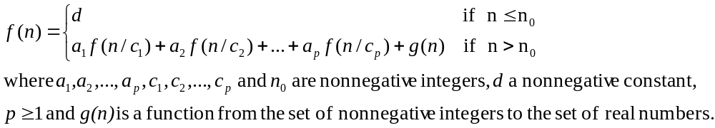
2.8.3 分治递推关系的解
分治递推式:
三种求解分治递推式的技术:
  展开递推式
  代入法
  更换变元

Slide 23

二分搜索
基本思想
  设A [low…high] 为一个非递减元素排序的数组. 其中 A [mid] 表示A的中间位置的元素,；假设 x>A [mid].
  如何在数组A中, 那么X在A [mid]的后面
  我们进一步在子集A[mid+1…high]中搜索x

Slide 24
例子
我们在下面数组中搜索 x=22
A[1..14] = 1,4,5,7,8,9,10,12,15,22,23,27,32,35.
1
2
3
4
5
6
7
8
9
10
11
12
13
14
low
high
mid
1
4
5
7
8
9
10
12
15
22
23
27
32
35
1
14
7
8
14
11
8
10
9
10
10
10
success!

Slide 25
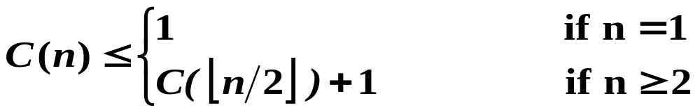
二分搜索算法分析
定理: 规模为n的二分搜索算法中元素比较次数最多 ⎣logn⎦+1.
令C(n)为一个大小是n的实例中执行比较的次数，则算法所做比较次数的递推公式为：
分治递推式

Slide 26
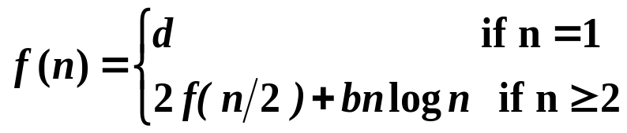
2.8.3.1 展开递推式
通过显而易见的方式将其反复展开
这种方法，在函数定义的比率不相等的递归式中，很难使用
例 2.23
  考虑递推式
  这里b和d是非负常数，n是2的幂。
  见p56.

Slide 27

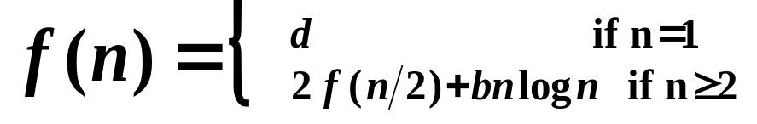

展开递推式
定理 2.4
  设 b 和 d 是非负常数，n是2的幂，那么下面的递推式
  的解是

Slide 28
2.8.3.2 代入法
这种方法通常用来证明上下界，它也能用来证明精确解。
在这种方法中，我们猜想一个解，并尝试用数学归纳法来证明，与在归纳法证明中常用的做法不同的是，这里我们先证明带有一个或多个常量的归纳步，当n为任意值时，一旦对f(n)的断言成立，为了使解适用于一个和多个边界条件，如果需要的话，我们再来调整常量。

Slide 29
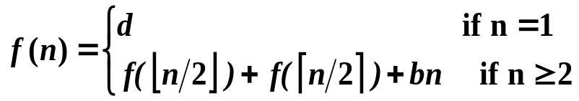
例子
例 2.24
  考虑下面递推式
  其中b,d是非负常数。当n是2的幂时，递推式可以简化为
  f(n)=2f(n/2)+bn,
  由推论2.2，它的解是bnlogn+dn.，因此，我们做一个猜测，对于某个常数c>0，f(n)≤cbnlogn+dn ，后面再来确定c的值。
  见 P59.

Slide 30
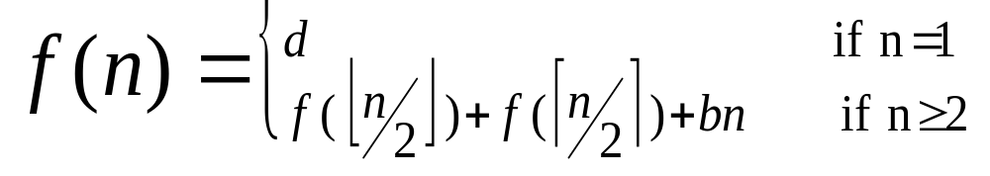
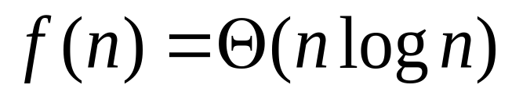
代入法
定理 2.6
  设
b 和 d是非负常数.，那么

Slide 31
2.8.3.3 更换变元
在有些递推式中，如果改变函数的定义域，在新的定义域中定义一个新的易于求解的递推关系，这样会更加方便。

Slide 32
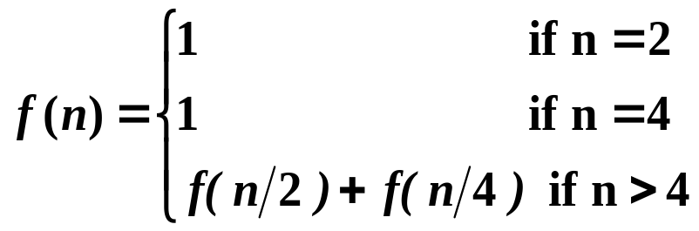
例子
例 2.29
  考虑递推式
  n 是2的幂
  见P62

Slide 33
P类问题、NP类问题、NP完全问题的关系
NP类问题
P类问题
NP完全问题
Algorithms Design Techniques and Analysis

Slide 34
P类问题、NP类问题、NP完全问题的关系
P问题：如果一个问题可以找到一个能在多项式的时间里解决它的算法，那么这个问题就属于P问题
NP问题： NP问题是指可以在多项式的时间里验证一个解的问题，先猜出了一个解，然后在多项式运算复杂度步骤内可以验证这个解正确与否。
NP完全问题：同时满足下面两个条件的问题就是NPC问题。首先，它得是一个NP问题；然后，所有的NP完全问题都可以约化到它。

Slide 35
分治法

Slide 36
快速排序
快速排序是另外一种排序算法,该排序算法具有Θ(nlogn)的平均运行时间
这个算法优于MERGESORT算法的一点是它在原位上排序，即对于被排序的元素，不需要辅助的存储空间。

Slide 37
划分算法
基本思想
  设A[low..high]是一个包含n个数的数组，并且x=A[low]
  我们考虑重新安排数组A中的元素的问题，使得小于或等于x的元素在x的前面，随后x又在所有大于它的元素的前面
  经过数组中元素改变排列后，对于某个w，low≤w≤high，x在A[w] 中。
例如, 如果A={ ,3,9,2,7,1,8}；
  则经过重新排列其中的元素后，得到 A={1,3,2, ,7,9,8} 其中 w=4。
5
5

Slide 38


划分算法
这种重排列行动也称为围绕x的拆分或划分，x称为主元或拆分元素。
定义6.1
  如果元素A[j]既不小于A[low..j-1]中的元素，也不大于A[j+1..high]中的元素，则称其处在一个适当位置或正确位置。
观察结论6.2
  用x(x ∈ A)作为主元划分数组A后，x将处于一个正确位置。

Slide 39
算法6.5 SPLIT
  输入:数组A[low..high].
  输出: (1)如有必要，输出按上述描述的重新排列的数组A 。
  (2)划分元素A[low]的新位置w。
  1. i←low
  2. x←A[low]
  3. for j←low+1 to high
  4. if A[j] ≤x then
  5. i⬅i+1
  6. if i ≠j then 互换A[i] and A[j]
  7. end if
  8. end for
  9. 互换A[low] and A[i]
  10. w←i
  11. return A and w

Slide 40
例子
65
70
75
80
50
85
60
55
50
i
j
j
i
j
i
j
j
j
j
x=
65
Success!

Slide 41
算法分析
观察结论6.3
  由算法SPLIT执行的元素比较次数恰好是n-1，这样它的时间复杂性为Θ(n)。
  最后注意到算法仅仅用到一个额外空间用于存储它的局部变量，因此算法的空间复杂性为Θ(1)。

Slide 42
快速排序算法
基本思想
  要排序的元素A[low..high]通过算法SPLIT重新排列元素，使得原先在A[low]中的主元占据其正确的位置A[w]，并且所有小于或等于A[w]的元素所处的位置为A[low..w-1]，而所有大于A[w]的元素所处的位置是A[w+1..high]。
  子数组A[low..w-1]和A[w＋1..high] 递归地排序，自动产生整个排序数组

Slide 43
算法6.6 QIUCKSORT
  输入: n个元素的数组A[1..n]
  输出:按非降序排列的数组A中的元素
  1. quicksort(A,1,n)
  过程 quicksort(A,low,high)
  1. if low<high then
  2. w =SPLIT(A[low..high]) {w为A[low]的新位置}
  3. quicksort(A,low,w-1)
  4. quicksort(A,w+1,high)
  5. end if

Slide 44
例子
假设数组A={4,6,3,1,8,7,2,5}.
4
6
3
1
8
7
2
5
2
3
1
4
8
7
6
5
2
3
1
8
7
6
5
1
2
3
5
7
6
8
1
3
5
7
6
1
3
5
7
6
7
6
6
7
Success!
6
6

Slide 45
算法6.6 QIUCKSORT
  输入: n个元素的数组A[1..n]
  输出:按非降序排列的数组A中的元素
  1. quicksort(A,1,n)
  过程 quicksort(A,low,high)
  1. if low<high then
  2. w =SPLIT(A[low..high]) {w为A[low]的新位置}
  3. quicksort(A,low,w-1)
  4. quicksort(A,w+1,high)
  5. end if

Slide 46
动态规划法

Slide 47
所有点对的最短路径问题
Algorithms Design Techniques and Analysis
问题描述:
  设G=（V, E）是一个有向图，其中的每条边(i,j)有一个非负的长度l[i,j] ，如果从顶点i到顶点j没有边，则l[i,j]=∞。
  问题是要找出从每个顶点到其他所有顶点的距离，这里，从顶点x到顶点y的距离是指从x到y的最短路径的长度。

Slide 48
问题分析
Algorithms Design Techniques and Analysis
如果有一个矩阵D=[d(ij)]，其中d(ij)>0表示i城市到j城市的距离。若i与j之间无路可通，那么d(ij)就是无穷大。又有d(ii)=0。编写一个程序，通过这个距离矩阵D，把任意两个城市之间的最短与其行径的路径找出来。
我们可以将问题分解，如何找出最短路径呢，这里还是用到动态规划的知识，对于任何一个城市而言，i到j的最短距离不外乎存在经过i与j之间的k和不经过k两种可能，所以可以令k=1，2，3，...，n(n是城市的数目)，再检查d(ij)与d(ik)+d(kj)的值；如果经过k，并且d(ik)与d(kj)分别是目前为止所知道的i到k与k到j的最短距离，则d(ik)+d(kj)就是i到j的最短距离。每当一个k查完了，d(ij)就是目前的i到j的最短距离。重复这一过程，最后当递归查完所有的k时，d(ij)里面存放的就是i到j之间的最短距离了。

Slide 49
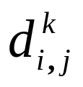
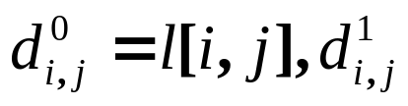
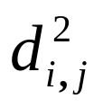
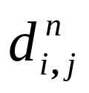
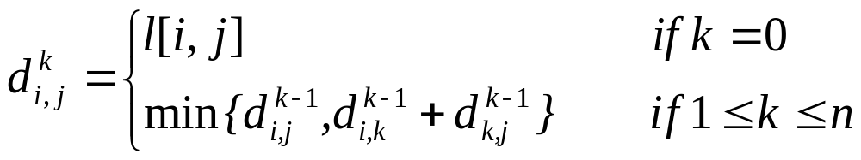
递推式
Algorithms Design Techniques and Analysis
设i和j是V中两个不同的顶点,定义 是从i到j，并且不经过{k+1, k +2,··, n｝中任何顶点的最短路径的长度。
是从i到j，除了可能经过顶点1以外，不经过任何其他顶点的最短路径。 是从i到j，除了可能经过顶点1、顶点2或同时经过它们以外，不经过任何其他顶点的最短路径，等等。这样由定义可知， 是从i到j的最短路径长度，也就是从i到j的距离。给出这个定义，可以递归地计算

Slide 50
基本思想
Algorithms Design Techniques and Analysis
下面是Floyd设计出的算法，用自底向上地解上面的递推式的方法来处理。它用n+l个n x n维矩阵D₀, D₁,. . . , D_{n}来计算最短约束路径的长度。
开始时，如果i ≠j并且(i,j)是G中的边，则置D₀[i,i] = 0 ， D₀[i,j]=l[i,j] ；否则置D₀[i,j] = ∞ 。然后做n次迭代，使在第k次迭代后， D_{k}[i,j]含有从顶点i到顶点j，且不经过编号大于k的任何顶点的最短路径的长度。这样在第k次迭代中，可以用公式计算D_{k}[i,j]:

Slide 51
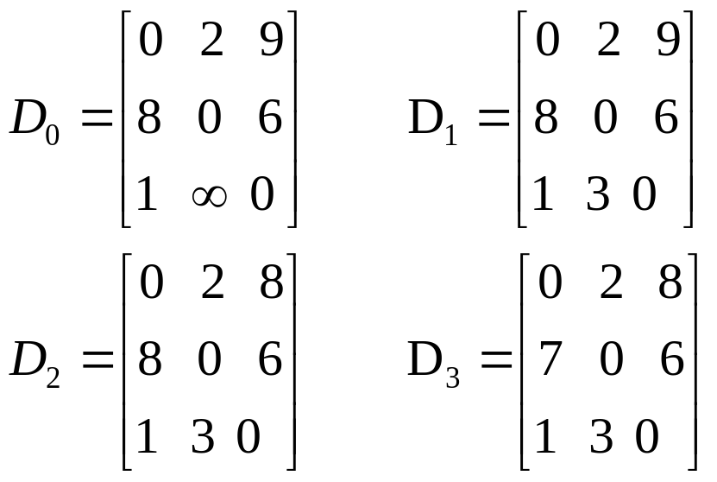
例子
Algorithms Design Techniques and Analysis
考虑图7.4所示的有向图
1
2
9
1
8
6
2
3
矩阵D0,D1,D2
and D3 是:

Slide 52
Character of the recursive equation
Algorithms Design Techniques and Analysis
一个重要的发现是，在第k次迭代中第k行和第k列都是不变的，因此可以仅用D矩阵的一个副本来进行计算。仅用一个n × n矩阵执行这个计算的算法由算法FLOYD给出。

Slide 53
Algorithms Design Techniques and Analysis
算法7.3 FLOYD
  输入: n×n维矩阵l[1..n,1..n]，对于有向图G=({1,2,…,n},E)中的边(i,j)的长度是l[i,j]。
  输出: 矩阵D 使得D[i,j]=i 到 j的距离。
  1. D←l {将输入矩阵l复制到D}
  2. for k←1 to n
  3. for i←1 to n
  4. for j←1 to n
  5. D[i,j]=min{D[i,j],D[i,k]+D[k,j]}
  6. end for
  7. end for
  8.end for
显然，算法的运行时间是Θ(n³)，它的空间复杂性是Θ(n²)。

Slide 54
Floyd与Dijkstra算法比较
Algorithms Design Techniques and Analysis
Dijkstra算法,图所有边权值都为非负的; Floyd算法,不允许所有权值为负的回路,
Dijkstra只可以求出任意点到达源点的最短距离; Floyd可以求出任意两点间的最短距离,
Dijkstra算法的思想是贪心, Floyd算法的思想是动态规划
Dijkstra时间复杂度O(n²)， Floyd算法O(n³)
Dijkstra 算法 在网络中用得多，一个一个节点添加，加一个点刷一次路由表。Floyd 算法把所有已经连接的路径都标出来，再通过不等式比较来更改路径。

Slide 55
动态规划基本步骤
Algorithms Design Techniques and Analysis
找出最优解的性质，并刻划其结构特征。
递归地定义最优值。
以自底向上的方式计算出最优值。
根据计算最优值时得到的信息，构造最优解。

Slide 56
动态规划算法的基本要素1(最优子结构)
Algorithms Design Techniques and Analysis
问题的最优解包含着其子问题的最优解。这种性质称为最优子结构性质。
在分析问题的最优子结构性质时，所用的方法具有普遍性：首先假设由问题的最优解导出的子问题的解不是最优的，然后再设法说明在这个假设下可构造出比原问题最优解更好的解，从而导致矛盾。
利用问题的最优子结构性质，以自底向上的方式递归地从子问题的最优解逐步构造出整个问题的最优解。最优子结构是问题能用动态规划算法求解的前提。
同一个问题可以有多种方式刻划它的最优子结构，有些表示方法的求解速度更快（空间占用小，问题的维度低）

Slide 57
动态规划算法的基本要素2(重叠子问题)
Algorithms Design Techniques and Analysis
递归算法求解问题时，每次产生的子问题并不总是新问题，有些子问题被反复计算多次。这种性质称为子问题的重叠性质。
动态规划算法，对每一个子问题只解一次，而后将其解保存在一个表格中，当再次需要解此子问题时，只是简单地用常数时间查看一下结果。
通常不同的子问题个数随问题的大小呈多项式增长。因此用动态规划算法只需要多项式时间，从而获得较高的解题效率。

Slide 58
最长公共子序列问题
若给定序列X={x₁,x₂,…,x_{m}}，则另一序列Z={z₁,z₂,…,z_{k}}，是X的子序列是指存在一个严格递增下标序列{i₁,i₂,…,i_{k}}使得对于所有j=1,2,…,k有：z_{j}=x_{ij}。例如，序列Z={B，C，D，B}是序列X={A，B，C，B，D，A，B}的子序列，相应的递增下标序列为{2，3，5，7}。
给定2个序列X和Y，当另一序列Z既是X的子序列又是Y的子序列时，称Z是序列X和Y的公共子序列。
给定2个序列X={x₁,x₂,…,x_{m}}和Y={y₁,y₂,…,y_{n}}，找出X和Y的最长公共子序列。

Slide 59
最长公共子序列长度
Algorithms Design Techniques and Analysis
在字母表E上，分别给出两个长度为n和m的字符串A和B，确定在A和B中最长公共子序列的长度。
定义A= a₁,a₂, ..., a_{n} 的子序列是一个形式为a_{i1},a_{i2}, ..., a_{ik}的字符串，其中每个i_{j}都在1和n之间，并且1 ≤ i₁< i₂ <...< i_{k} ≤ n。
如果∑={x，y，z}，A=zxyxyz和B=xyyzx，那么xyy同时是A和B的长度为3的子序列。
然而，它不是A和B最长的公共子序列，因为字符串xyyz，也是A和B公共的子序列，由于这两个字符串没有比4更长的公共子序列，因此，A和B的最长的公共子序列的长度是4。

Slide 60
LCS 问题
Algorithms Design Techniques and Analysis
问题描述
  在最长公共子序列问题中（longest-common-subsequence (LCS) problem）, 给定两个序列A = a₁, a₂, ...,a_{n} and B = b₁, b₂, ..., b_{m} ，并希望找到A和B中的最长公共子序列以及序列长度。.

Slide 61
蛮力搜索算法
Algorithms Design Techniques and Analysis
列举A所有的2^{n}个子序列
对于每一个子序列在Θ ( m)时间内来确定它是否也是B的子序列
很明显，此算法的时间复杂性是Θ(m2^{n}),是指数复杂性的。

Slide 62
动态规划技术
Algorithms Design Techniques and Analysis
设序列A={a₁,a₂,…,a_{n}}和B={b₁,b₂,…,b_{m}}的最长公共子序列为C={c₁,c₂,…,c_{k}} ，则
(1)若a_{n}=b_{m}，则c_{k}=a_{n}=b_{m}，且C_{k-1}是A_{n-1}和B_{m-1}的最长公共子序列。
(2)若a_{n}≠b_{m}且c_{k}≠a_{n}, 则C是A_{n-1}和B的最长公共子序列。
(3)若a_{n}≠b_{m}且c_{k}≠b_{m}，则C是A和B_{n-1}的最长公共子序列。
由此可见，2个序列的最长公共子序列包含了这2个序列的前缀的最长公共子序列。因此，最长公共子序列问题具有最优子结构性质。

Slide 63

动态规划技术
Algorithms Design Techniques and Analysis
设序列A={a1,a2,…,an}和B={b1,b2,…,bm}，令L[i, j] 表示a1,a2,…,ai和b1,b2,…,bj的最长公共子序列的长度。
观察结论 7.1
如果i和j都大于0，那么

Slide 64
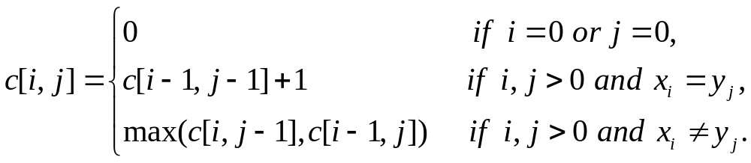
动态规划技术
Algorithms Design Techniques and Analysis
下面计算A和B的最长公共子序列长度的递推式。可以从观察结论7.1立即得出：

Slide 65
算法7.1 LCS
  输入:字母表∑上的两个字符串A和B，长度分别为n和m
  输出: A和B最长公共子序列的长度。
  1. for i←0 to n //j=0时， L[i,j]=0
  2. L[i,0] ←0
  3. end for
  4. for j←0 to m //i=0时， L[i,j]=0
  5. L[0,j] ←0
  6. end for
  7. for i←0 to n
  8. for j←0 to m
  9. if a_{i} = b_{j} then L[i,j] ←L[i-1,j-1] + 1
  10. else L[i,j] ←max{L[i,j-1], L[i-1,j]}
  11. end if
  12. end for
  13.end for
  14. return L[n,m]
Algorithms Design Techniques and Analysis

Slide 66
算法分析
Algorithms Design Techniques and Analysis
定理7.1
  最长公共子序列问题的最优解能够在Θ(nm)时间和Θ(min{m,n})空间内得到。

Slide 67
回溯法

Slide 68
一般回溯方法
Representation of solution（解的表现形式）
  一般回溯算法，它可以作为一种系统的搜索方法应用到一类搜索问题当中，这类问题的解由满足事先定义好的某个约束的向量(x₁, x₂, . . . , x_{i})组成。这里i是0到n之间的某个整数，其中n是一个取决于问题阐述的常量。在已经提到的两种算法—-3着色和8皇后问题中，i是固定不变的。
  然而在一些问题中，i可以像下面的例子展示的那样，对于不同的解可能有所不同。

Slide 69
例子: fixed and variable length of solution
给定一个n个整数的集合X = {x₁,x₂,...,x_{n}}和整数y，找出和等于y的X的子集Y。比如说，如果X = {10,20,30,40,80,60} and y = 60
变长解:
  三种不同长度的解：
  {10,20,30}
  {20,40}
  {60}
定长解:
  这个问题可以用另一种方法明确表达，解是一种明显的长度为n的布尔向量：
  {1,1,1,0,0,0}
  {0,1,0,1,0,0}
  {0,0,0,0,0,l}.
我们要善于将变长解转换为定长解！

Slide 70
回溯基本思想
在回溯法中，解向量中每个x_{i}都属于一个有限的线序集X_{i}; 因此，回溯算法按词典序考虑笛卡儿积X₁×X₂ × … × X_{n}的元素
算法最初从空向量开始，然后选择X₁中最小元素作为x₁ ，如果(x₁)是一个部分解，算法通过从X₂中选择最小的元素作为x₂ 继续，如果(x₁,x₂)是一个部分解，那么就包括X₃中最小的元素。
一般地，假定算法已经检测到部分解为(x₁,x₂,…,x_{j})，它然后再去考虑向量v=(x₁,x₂,…,x_{j},x_{j+1})。我们有下面的情况：

Slide 71
回溯基本思想(continue)
如果v表示问题的最后解，算法记录下它作为一个解，在仅希望获得一个解时终止或者继续去找出其他解。
(向前步骤)。如果v表示一个部分解，算法通过选择集合X_{j+2}中的最小元素向前。
如果v既不是最终的解，也不是部分解，则有两种子情况:
  如果从集合X_{j+1}中还有其他的元素可选择，算法将x_{j+1}置为X_{j+1}中的下一个
  (回溯步骤)。如果从集合X_{j+1}中没有更多的元素可选择，算法通过将x_{j}置为X_{j}中的下一个元素回溯；如果从集合X_{j}中仍然没有其他的元素可以选择，算法通过将x_{j-1}置为X_{j-1}中的下一个元素回溯，依次类推。

Slide 72
算法13.4 BACKTRACKREC
  输入:集合X₁,X₂,…,X_{n.}的清楚的或隐含的描述。
  输出:解向量v=(x₁,x₂,…,x_{i}), 0 ≤i ≤n.
  1.v←()
  2.flag←false
  3.advance(1)
  4.if flag then output v
  5.else output “no solution”
  过程 advance(k)
  1.for each x ∈X_{k}
  2. x_{k}←x; 将 x_{k} 加入 v
  3. if v为最终解then set flag←true and exit
  4. else if v是部分解then advance(k+1)
  5. end for

Slide 73
算法13.5 BACKTRACKITER
  输入:集合X₁,X₂,…,X_{n.}的清楚的或隐含的描述。
  输出:解向量v=(x₁,x₂,…,x_{i}), 0 ≤i ≤n.
  1.v←()
  2.flag←false
  3.k←1
  4.while k ≥1
  5. while X_{k}没有被穷举
  6. x_{k}←X_{k}中的下一个元素；将 x_{k} 加入 v
  7. if v 为最终解then set flag←true
  且两个while循环退出
  8 else if v 是部分解 then k←k+1 {前进}
  9. end while
  10. 重置X_{k，}使得下一个元素排在第一位
  11. k←k-1
  12. end while
  13. if flag then output v
  14. else output “no solution”

Slide 74
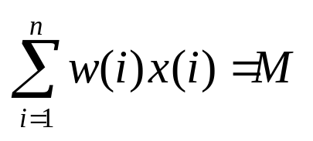
子集和数问题
已知n+1个正数：w_{i},(1≤i ≤ n), 和M, 要求找出w_{i}的和数是M的所有子集
解的表示形式:
  采用定长元组:解为n元组(X₁,X₂,…,X_{n}), 其中X_{i}表取0或1, 表示w_{i}的在子集合中是否出现。
约束条件：并设定w_{i} (1≤i ≤ n)按非降次序排列。

Slide 75
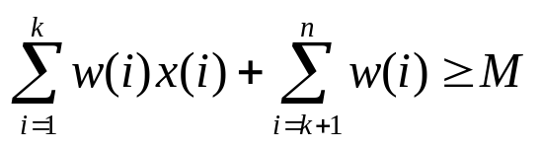
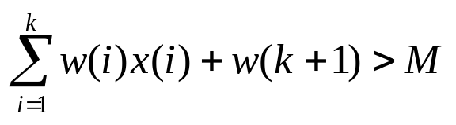
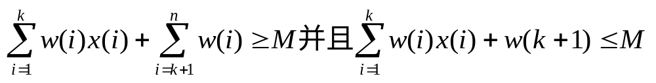
限界函数
B_{k}(x(1),…x(k))=true 当且仅当:
假定w_{i}已经按照非降次序排列, 则可以强化限界函数, 如果下式成立, B_{k}(x(1),…x(k))为假:
故,假定w_{i}已经按照非降次序排列, 限界函数 B_{k}(x(1),…x(k))=true 当且仅当:
Notes:
1、前面所有数的加权(0,1)和，与后面全部数的和>=M,限界函数为真
2、前面所有数的加权(0,1)和，与下一个数的和>M,限界函数为假，即不能再计算下去
3、前面所有数的加权(0,1)和，与后面全部数的和>=M；且前面所有数的加权(0,1)和，与下一个数的和<=M,限界函数为真，才可以再计算下去

Slide 76
算法SUMOFSUBREC
  输入:w[1,2,…n] and M, w[i]>0, M >0.
  输出: A solution vector x[1,2,…,n], where each x[i] is 0 or 1.
  1. for k←1 to n
  2. x[k]←0
  3. end for
  4. flag←false
  5. s ← 0; r ←w[1]+w[2]+…+w[n]
  6. If r ≥ M then SUBOFSUB(s,1,r) endif
  7. if flag then output x
  8. else output “no solution”
  9. end if
  Procedure SUMOFSUB (s,k,r)
  1. x[k] ← 1
  2. if s+w[k]=M //x 是合法解
  3. then set flag←true and exit
  4. else
  5. if s+w[k]+w[k+1]≤M //x 是部分的 B_{k}=true，第k个数选入
  then SUMOFSUB(s+w[k],k+1,r-w[k]) //递归调用第k+1个数
  7. end if
  8. end if
  9. if s+r-w[k]≥M and s+w[k+1]≤M //B_{k}=false 第k个数不选入
  10. then x[k] ← 0, SUMOFSUB(s,k+1,r-w[k])
  11.end if
Notes:
s：是前面数的加权和
k：是第k个数
r：是后面所有数的和
算法中第1步x[k] ← 1，是取当前值w[k]的情况，并进行递归调用
算法中第10步，是不取当前值w[k]的情况，并进行递归调用

Slide 77
Example
0,1,73
X[1]=1
w[1..6]={5,10,12,13,15,18}, M=30
5,2,68
X[2]=1
15,3,58
X[3]=1
X[3]=0
15,4,46
X[4]=1
X[4]=0
15,5,33
X[5]=1

Slide 78
课堂练习：最大字段和问题
问题
  求一个序列的最大子段和即最大连续子序列之和。例如序列[4, -3, 5, -2, -1, 2, 6, -2]的最大子段和为11=[4+(-3)+5+(-2)+(-1)+(2)+(6)]。

Slide 79
课堂练习：硬币找零问题
问题描述
给定一组硬币数，找出一组最少的硬币数，来找换零钱N。
比如，可用来找零的硬币为: 1、3、4 待找的钱数为 6。用两个面值为3的硬币找零，最少硬币数为2。而不是 4，1，1
因此，总结下该问题的特征：①硬币可重复多次使用。②在某些情况下，该问题可用贪心算法求解。具体可参考：某种 找换硬币问题的贪心算法的正确性证明

Slide 80
课程重点内容
并查集union-find算法（按秩合并）
递推关系（会进行递推表达式到算法复杂性计算的证明）
二叉树（堆）相关的证明
P，NP，NP完全问题的概念和比较
会求图的邻接矩阵，熟练掌握Floyd算法求图任意两点之间的最短路径（动态规划）
单源最短路径算法
动态规划算法（分治法）求子段和最大值
回溯法求子集和

Slide 81
课程重点内容
掌握分治法和动态规划算法的区别
最长公共子序列问题
排序问题（特别是快排算法）
0/1背包问题
算法复杂度的概念，几种符号的区别
用贪心算法和动态规划算法解决硬币找零问题

Slide 82
希望好好复习
祝大家考出理想的成绩!

